Slide 1
Sepsis à BGN (bacilles à Gram négatif)
Année universitaire 2019/2020
^{Pr K.} ^{Charaoui}
Faculté de médecine / université 3 Constantine
CHU Constantine

Slide 2
Introduction
Infections très fréquentes.
Communautaires / associées aux soins.
La porte d’entrée: urinaire / digestive +++
Gravité → choc septique→ première cause
Résistance bactérienne → problème de santé publique mondial +++

Slide 3
Agents causals
1/Entérobactéries :
bacilles à gram négatif.
aéro-anaérobie facultatifs.
la majorité→ flore commensale digestive.
Escherichia coli, klebsiella, Enterobacter, Serratia, proteus, citrobacter
salmonella, shigella, yersinia….
2/ Autres BGN:
pseudomonas (bacille pyocyannique), acinetobacter….

Slide 4
Portes d’entrée
Communautaires :
Urinaires : obstacles extrinsèques ou intrinsèques.
Biliaires: Lithiase, antécédents d’intervention sur les voies biliaires.
Digestives: entérocolites, hypertension portale , tumeurs , maladies inflammatoires du tube digestif (RCUH) , sigmoidite diverticulaire.

Slide 5
Portes d’entrée
Nosocomiales :
Cutanées : cathéter, escarres, brûlures.
Urinaires: Sonde urinaire, chirurgie, manœuvres instrumentales.
Biliaires : chirurgie, cathétérisme rétrograde.
Digestives : chirurgie.
Pulmonaires : ventilation assistée.

Slide 6
Données épidémiologiques.
Première cause d’infection des voies urinaires et digestives
Les germes les plus souvent isolés dans les hémocultures.
Les infections communautaires→ E.coli +++, klebsiella et proteus , salmonelles, shigelles…
Les infections hospitalières→ E.coli+++ klebsiella, pseudomonas , acinetobacter
En milieu hospitalier ces germes sont multirésistants , ils colonisent les lésions, les cavités, les tissus, les dispositifs médicaux.
Une baisse des défenses immunitaires et surtout une contamination massive favorisent la survenue de l’infection.

Slide 7
Clinique
Infections aigues +++
Les signes cliniques dépendent de la porte d’entrée.
Rechercher toujours les signes de gravité → sepsis et/ ou choc septique +++
L’importance d’un DG précoce d’un sepsis moins grave avant l’évolution vers la gravité.

Slide 8
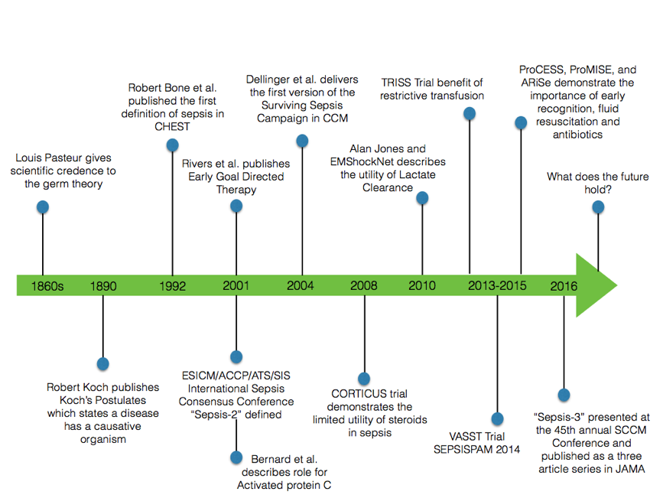
Historique des définitions du sepsis

Slide 9
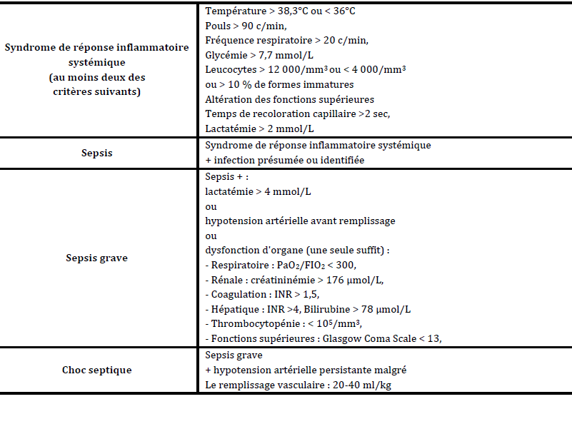
Définitions ( Consensus SFAR, SRLF 2003)
Notes:
I C
Les états septiques sont caractérisés par l’hétérogénéité des terrains, des pathogènes responsables, des variations physiopathologiques, des présentations cliniques, du degré d’évolution lors de la prise en charge et des réponses aux thérapeutiques mises en oeuvre. Cette extrême hétérogénéité rend nécessaire l’utilisation de définitions pour le continuum allant du syndrome de réaction inflammatoire systémique (SRIS) jusqu’au choc septique malgré leur caractère arbitraire et réducteur

Slide 10
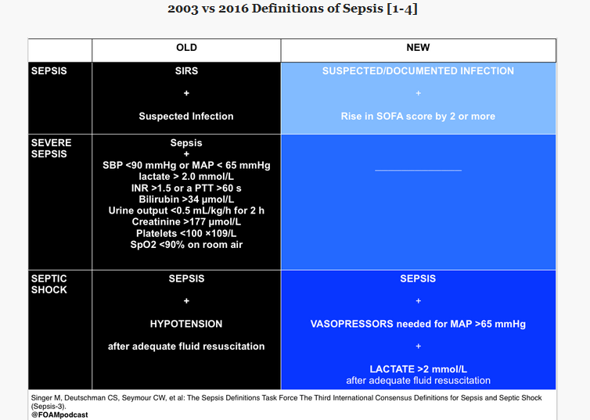
Définitions du sepsis: 2003 vs 2016

Slide 11
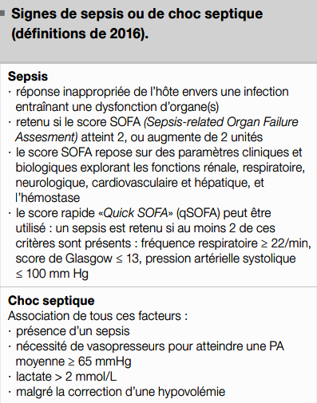
Définitions actuelles

Slide 12
Score SOFA

Slide 13
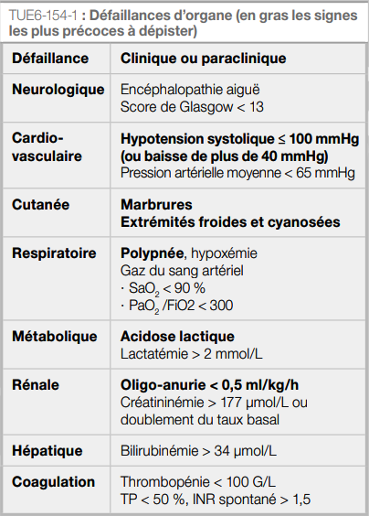
Signes de gravité

Slide 14
Formes cliniques communautaires
Infections urinaires : E.coli +++, klebsiella
cystites aigue simple de la femme jeune : brulures mictionnelles, pollakiurie, urines troubles, sans fièvre ni lombalgie.
cystites compliquées: signes de cystite+uropathie sousjacente, ID, Insuffisance rénale..
cystite récidivantes (4 épisodes / an)
pyélonéphrite simple (jeune femme) : signes de cystite avec fièvre, frissons et lombalgies, urines troubles et leucocyturie à la bandelette urinaire.
pyélonéphrite compliquée: signes de PNA+ (facteurs de risque de complication: homme, uropathie, ID… )
prostatites

Slide 15
Formes cliniques communautaires
Infections digestives: clinique très variable
Diarrhées fébriles → salmonelles, E.coli
Syndrome dysentérique fébrile→ shigelles
infections intra-abdominales: cholécystite, angiocholite, sigmoïdite, appendicites, péritonites, abcès hépatiques…
Autres localisations : plus rares
pneumopathies, méningites: sujet âgé +++
arthrite /spondylodiscite (bactériémies)
Colonisation de plaies et des ulcérations chroniques
Surinfection d’un mal perforant plantaire chez le diabétique

Slide 16
Formes cliniques associées aux soins /nosocomiales
portes d’entrée multiples
Sondes vésicales
Cathéters vasculaires
Sondes d’intubation
Services de réanimation, chirurgie, brulés…
Immunodéprimés

Slide 17
Diagnostic
Hémocultures : répétées, au moment des pics fébriles, en hypothermie et même en apyrexie dans certains cas (immunodéprimés, corticothérapie signes de gravité) et frissons, aero- anaérobiose, permettent d’isoler le germe et de pratiquer un antibiogramme.
les prélèvements au niveau de la porte d’entrée et des localisations secondaires : ECBU, LCR, culture d’un cathéter
Imagerie

Slide 18
Traitement
Les entérobactéries sont sensibles aux betalactamines, aminosides et fluoroquinolones
Problème actuel avec les entérobactéries sécrétrices de betalactamases a large spectre (BLSE) et de carbapenemases
( E.Coli et klebsiella)
Le pseudomonas sensible à Carboxypénicilline, Ceftazidime, Imipenem, Ciprofloxacine.
Le traitement dépend de la présence ou non des signes de gravité, la localisation et l’origine de l’infection.
Si signes de gravité: bithérapie betalactamines /aminoside +++ après prélèvements microbiologiques +++

Slide 19
Traitement des infections communautaires
Cystites simples: fosfomycine-trometamol en prise unique.
Cystites compliquées: trt selon antibiogramme.
PNA simple sans signes de gravité: C1G (cefazoline)
PNA compliquée: C3G ( cefotaxime)
Si signes de gravité bitherapie : C1G ou C3G + gentamycine

Slide 20
Traitement des infections nosocomiales
Si signes de gravité ou choc septique : C3G ou fluoroquinolone avec amikacine
Si suspicion de pseudomonas : fluoroquinolone ou ceftazidime ou imipeneme + amikacine
Si entérobactérie BLSE : imipeneme (carbapeneme)
Si entérobactérie carbapenemase + → ?????

Slide 21
Traitement associé
Eradication de la porte d’entrée et des localisations secondaires ++++
ablation d’un cathéter, drainage d’une collection purulente.
En cas de sepsis grave avec hypotension: remplissage avec SSI: perfusions répétées de 30 ml/kg (1000 cc / 20 min)
Si hypotension persistante: Le traitement vasopresseur doit être débuté avant la fin de la première heure par de la
noradrénaline en première intention. L’adrénaline est une alternative

